Slide 1


Проект
«Зеленая аптека»
Козлова
Наталья Васильевна
воспитатель
МБДОУ «Детский сад № 14»
о. Муром
Владимирской области

Slide 2

«В травах и словах – великая сила», - гласит старинная латинская поговорка.
Свойства растений чудесны и разнообразны. Умение любить природу не приходит само. В основе сознательного отношения детей к природе должны лежать знания о ней, которые в яркой эмоциональной форме преподносят детям взрослые. И здесь многое зависит от умения взрослого научить детей узнавать каждое растение и оберегать его.

Slide 3
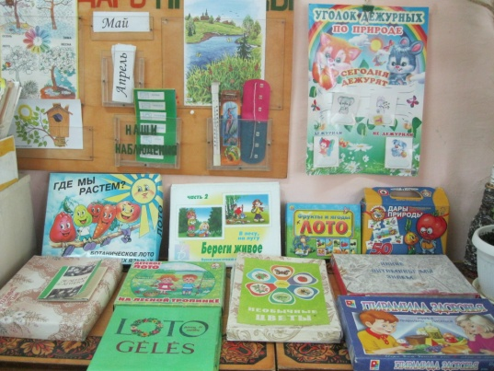
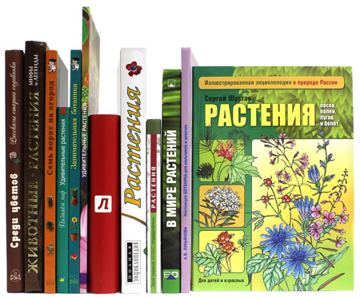
Этапы осуществления проекта.
1. Организационный.
В игровом уголке
выделила полочку с
дидактическими играми
о лекарственных
растениях.
В уголке книги подобрала
яркие энциклопедии,
альбомы с изображением
лекарственных трав и
растений.

Slide 4
На территории ДОУ был разбит аптекарский огород.
План аптекарского огорода.
цикорий
укроп
ромашка
одуванчик
календула
клевер
мать-и мачеха
подорожник
пустырник
мята
тысячелистник
зверобой

Slide 5
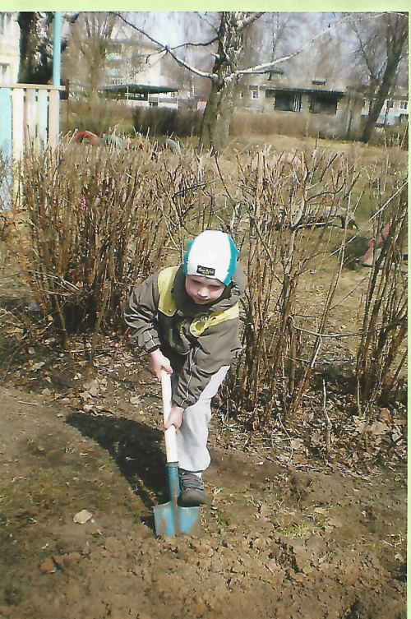
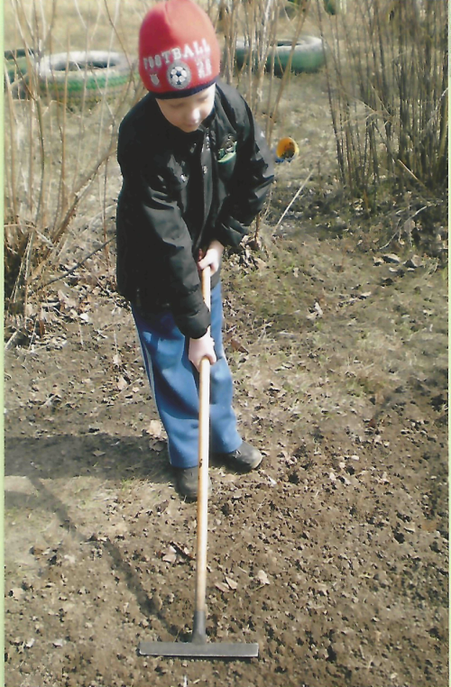
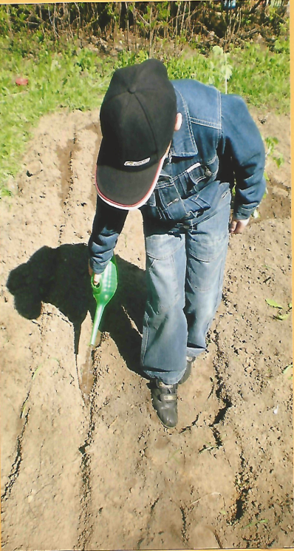
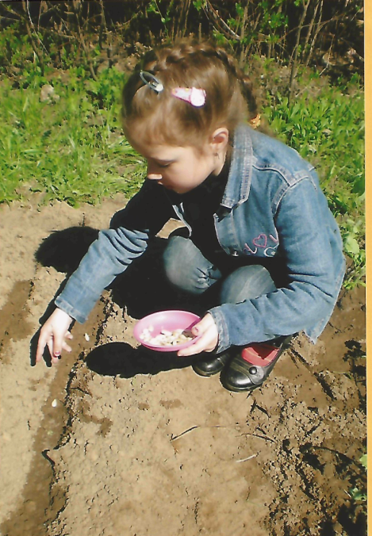
Работа на аптекарском огороде.

Slide 6
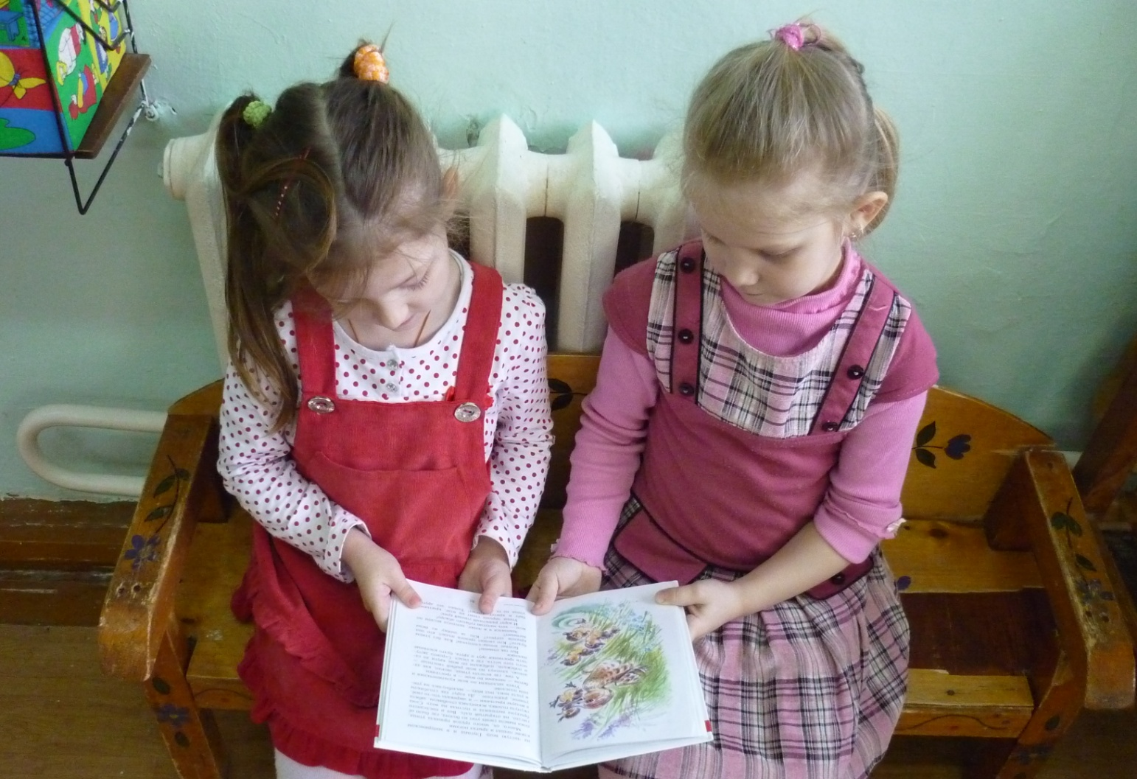
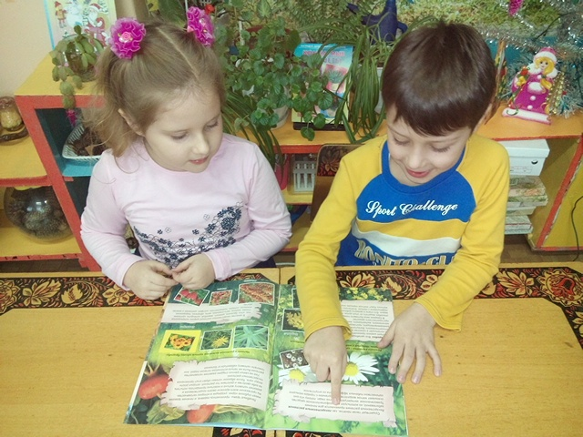
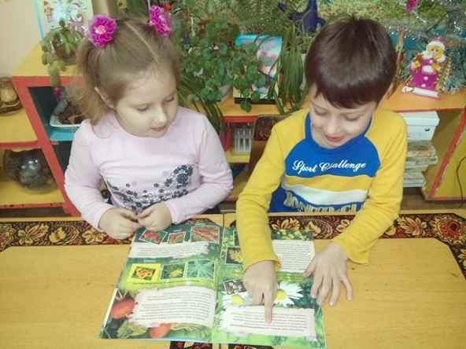
2. Реализация проекта.
Работа с детьми.
Ознакомление с художественной
литературой:
знакомила с
произведениями художественной литературы
экологической направленности.
Читали легенды, сказки, стихи, загадки, пословицы, поговорки, приметы о лекарственных растениях.

Slide 7
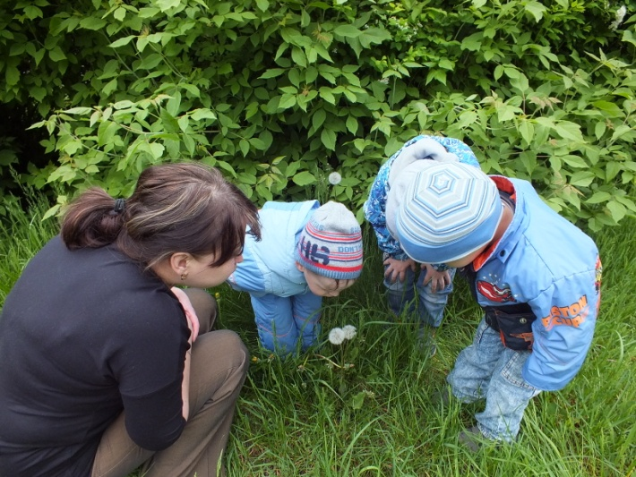
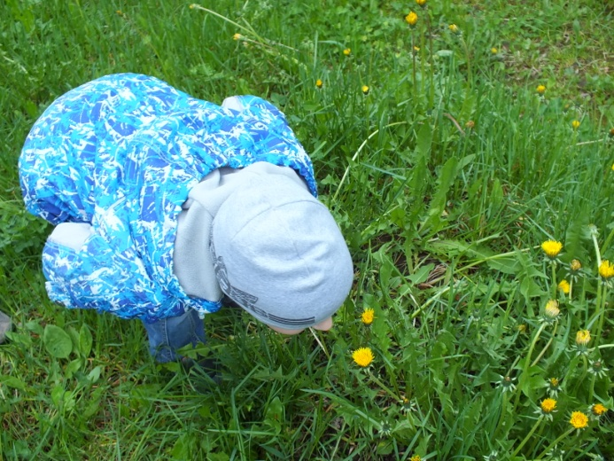
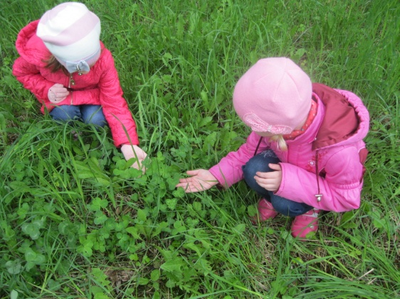
Экскурсия в сквер.
Знакомила детей с природным окружением, с многообразием трав произрастающих в нашем районе (ромашка, одуванчик, подорожник, и другие).

Slide 8
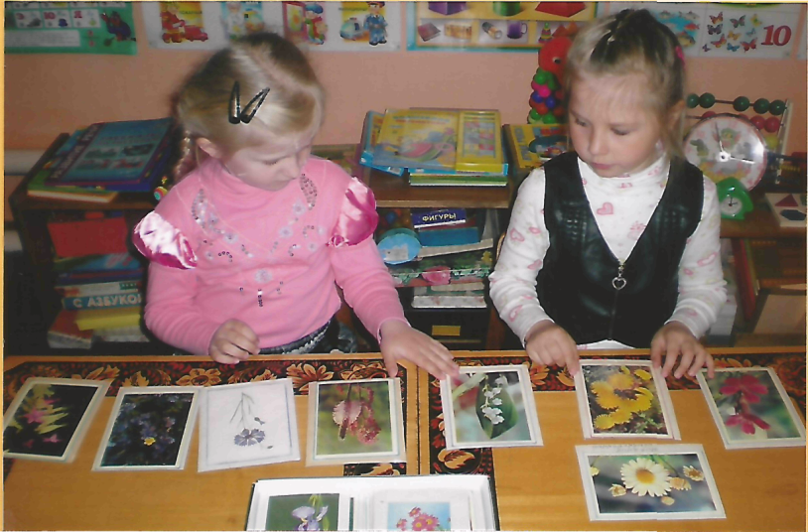
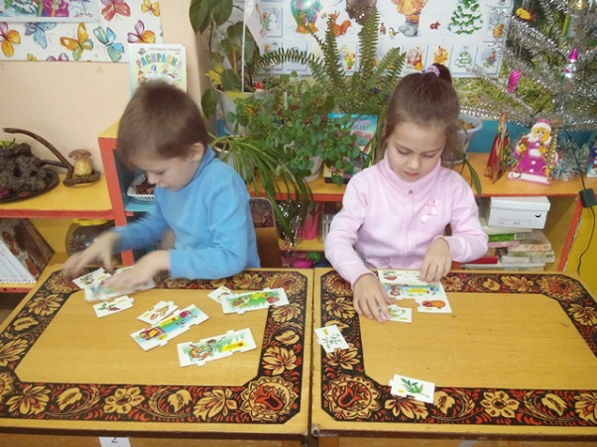
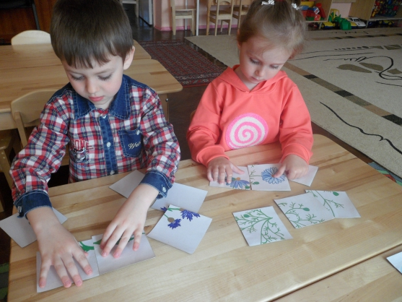
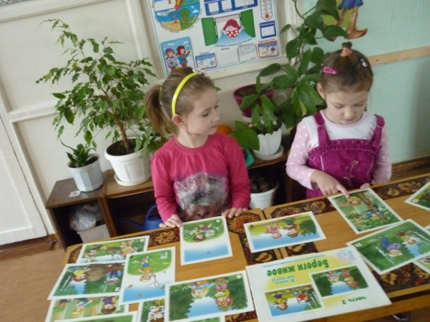

Дидактические игры.
Дети с удовольствием играли в дидактические игр по экологии.

Slide 9
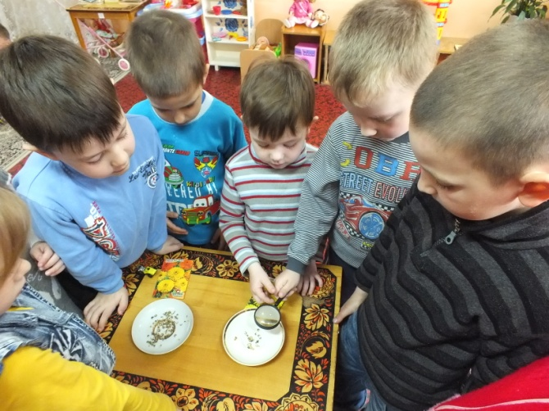
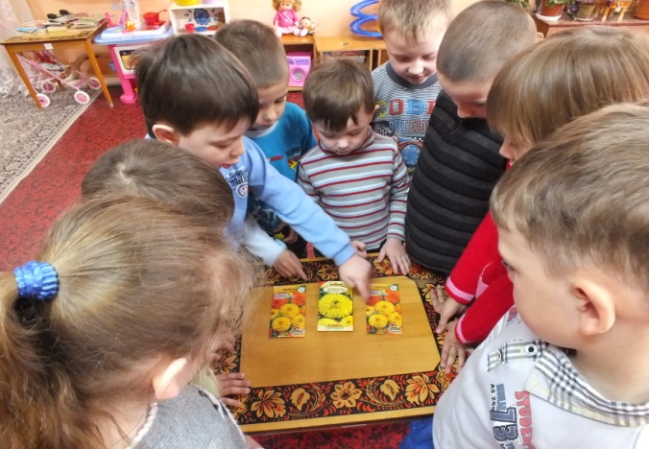
Опытническая и поисково-исследовательская
деятельность.
Дети любят экспериментировать. В экспериментальной деятельности работа детей осуществляется самостоятельно, раскрывает перед ними новые стороны и свойства объекта, пронизывает все сферы детской жизнедеятельности, в том числе и игру.

Slide 10
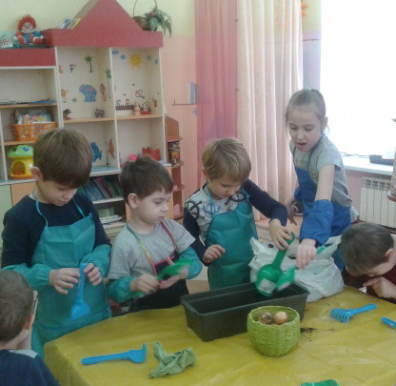
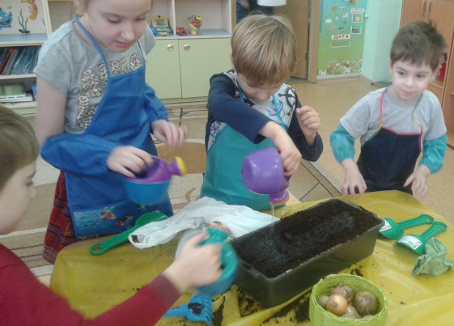
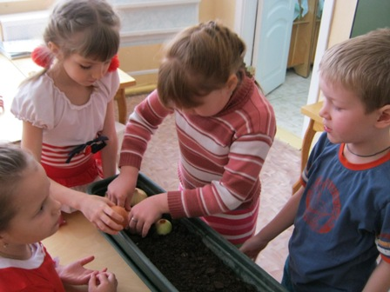
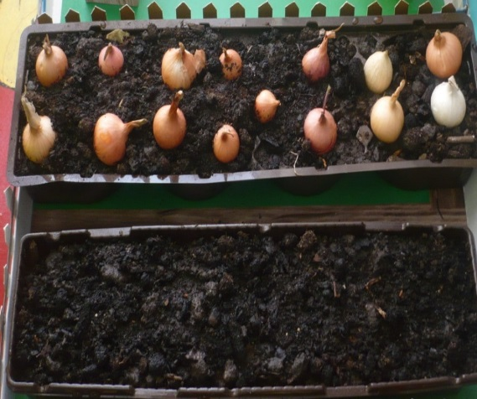

Slide 11
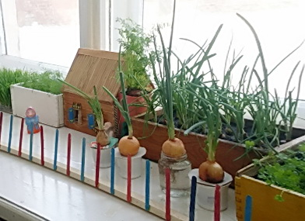
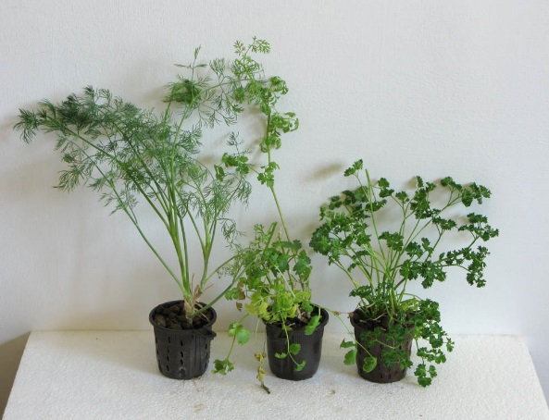
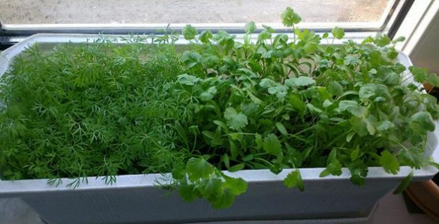
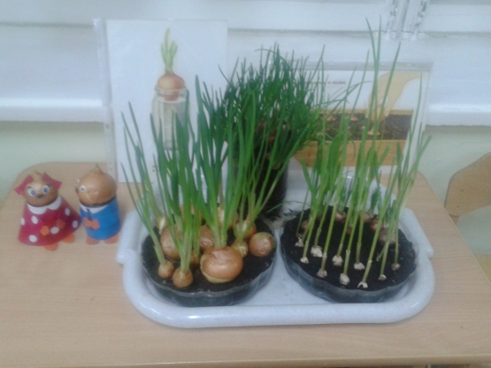
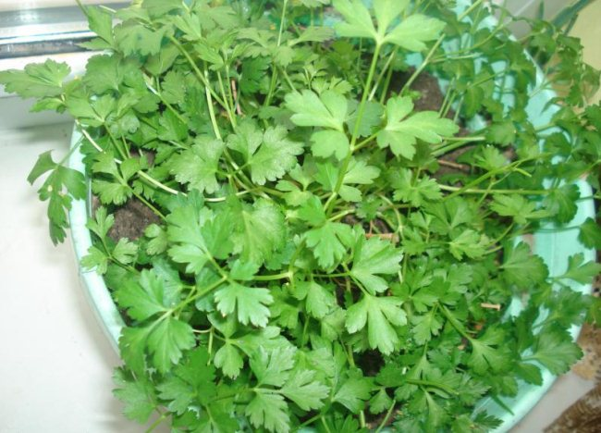

Огород на окне.

Slide 12
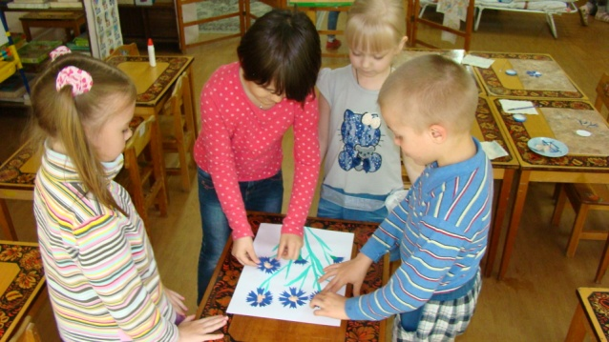
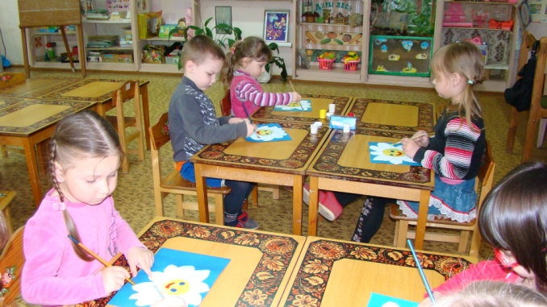
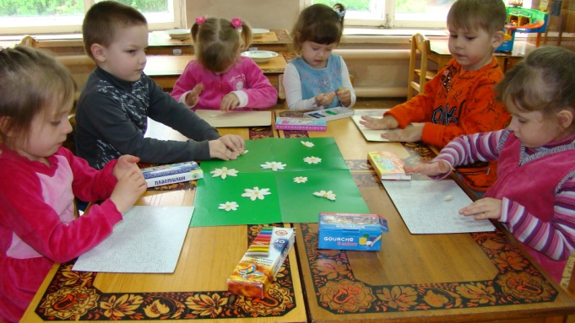
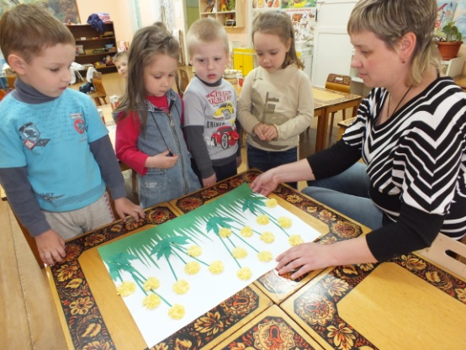
Продуктивная деятельность.
Полученные знания они отображали в рисовании, лепке, аппликации.

Slide 13
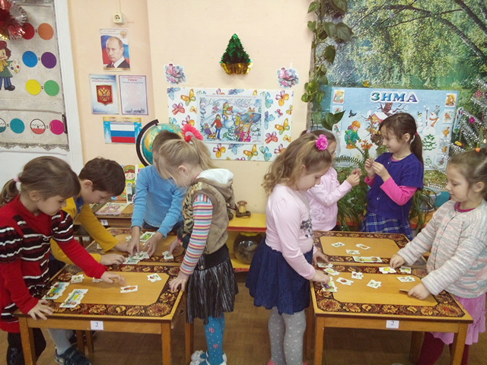
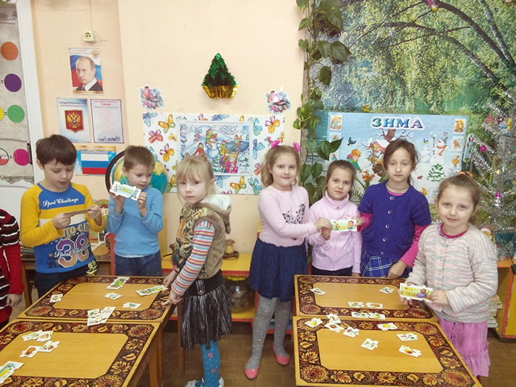
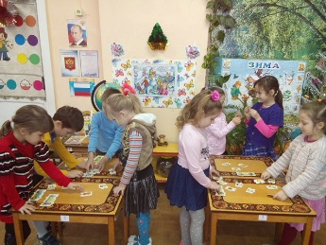
Викторина
«Знатоки лечебных трав»

Slide 14
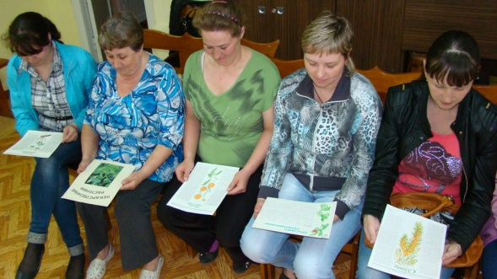
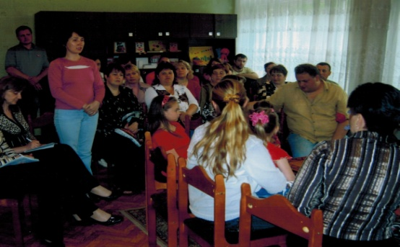
Работа с родителями.
КВН
«Знатоки лекарственных трав».
Беседа за круглым столом
«Самый полезный чай!»

Slide 15
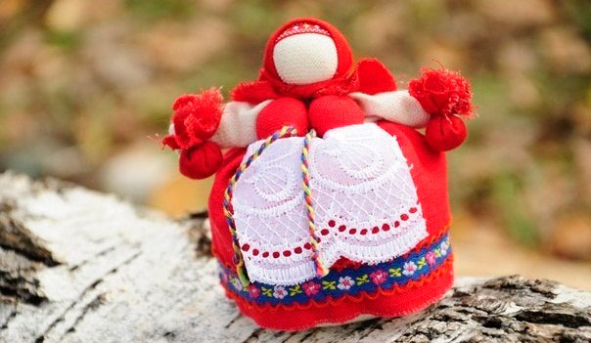
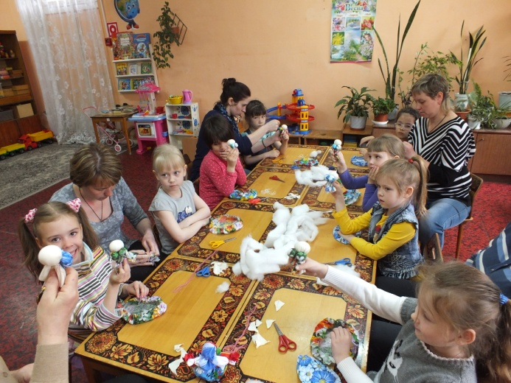
3. Заключительный этап.
Матер-класс
по изготовлению
куклы для родителей с детьми.
Кукла «Кубышка-травница», наполненная травой милисы и мяты.

Slide 16
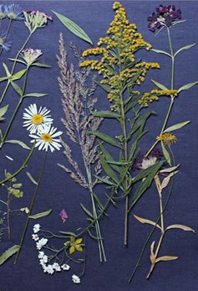
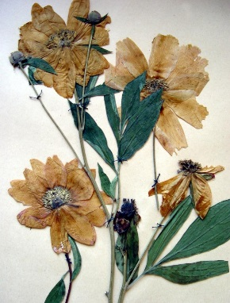
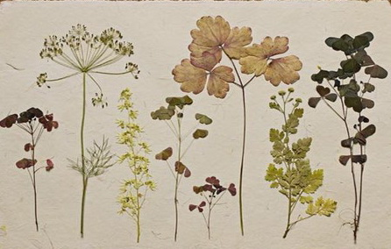
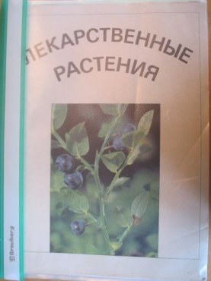
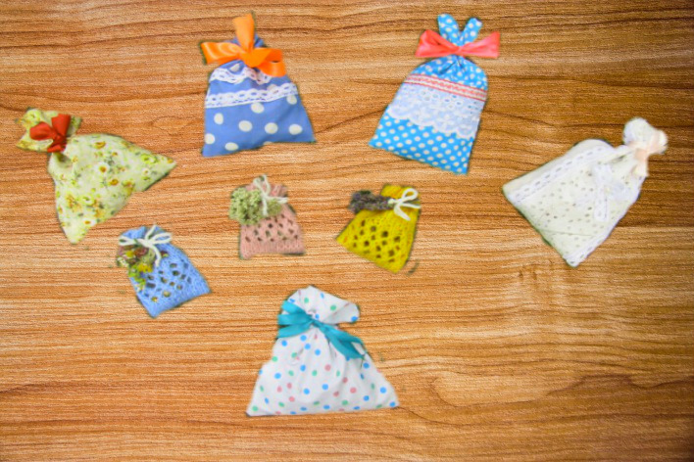

Родителями изготовлено:
Книга «Лекарственные
растения»
Ароматизированные подушечки.

Slide 17
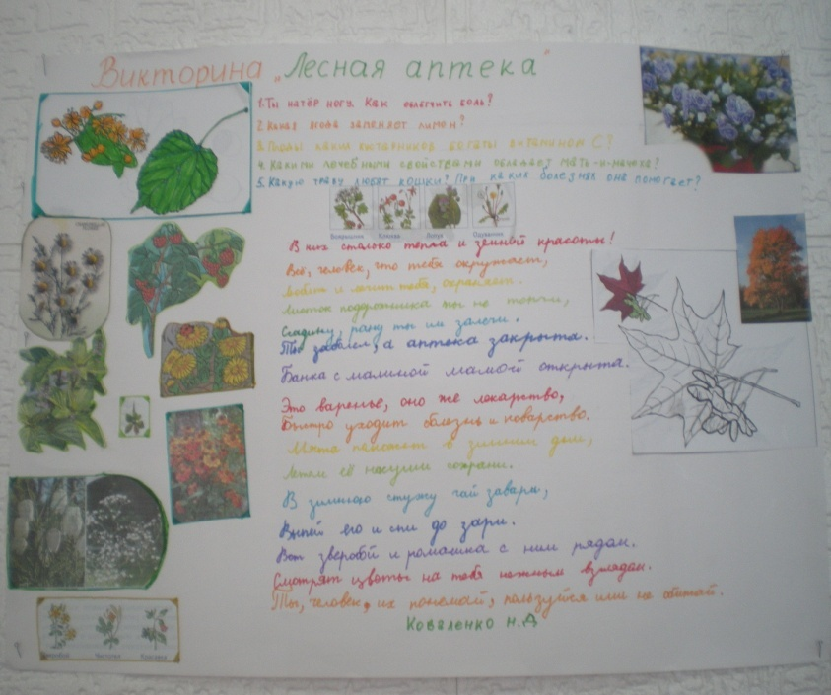
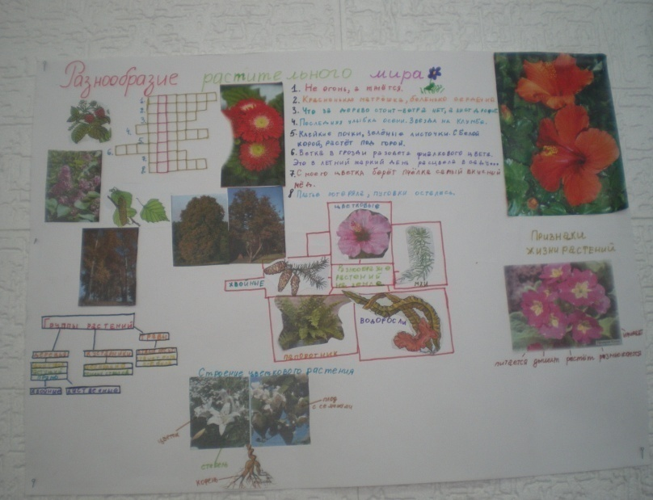
Выпущены газеты.

Slide 18
Заключение.
В ходе проведенной работы дети научились различать, узнавать растения по внешним признакам, познакомились с их лекарственным значением, выявили меры по сохранению лекарственных растений в природе.
Работа помогла понять, что они являются частью природы и люди должны бережно относиться к ней.
Мы решили, что будем выращивать на своих участках и огородах лекарственные растения, чтобы не наносить вреда природе. Тогда она предстанет перед людьми доброй, дарящей свои богатства и радость общения.

Slide 19
Благодарим
за внимание.

